Slide 1
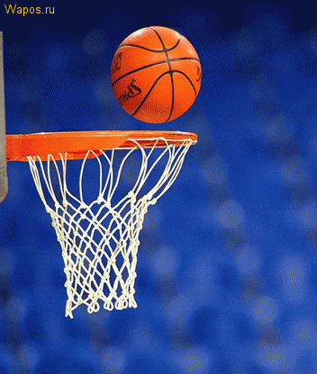
Презентация «Баскетбол»

Slide 2
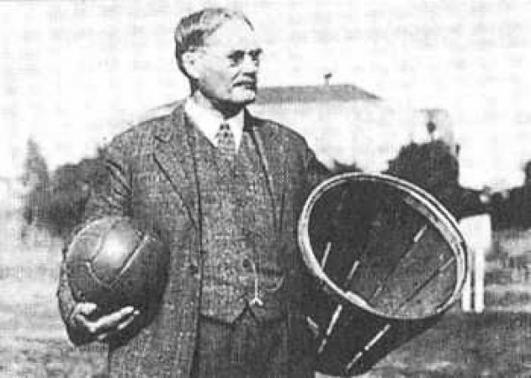
1 декабря 1891 года Джеймс Нейсмит положил начало баскетболу

Slide 3
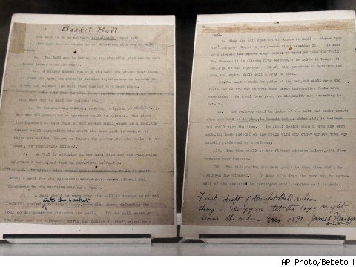
Изначально Изначально правила игры в баскетбол были сформулированы Джеймсом Нейсмитом и состояли лишь из 13 пунктов

Slide 4
Первые международные правила игры были приняты в 1932 году на первом конгрессе ФИБА (Международная федерация баскетбольных ассоциаций)

Slide 5
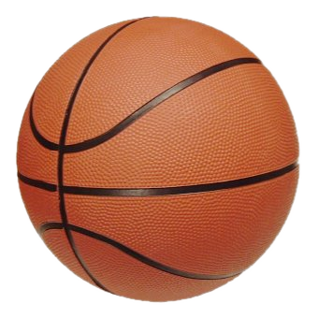
Цель в баскетболе — забросить мяч в корзину соперника и помешать другой команде овладеть мячом и забросить его в корзину своей команды.

Slide 6
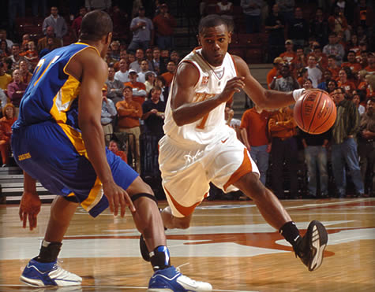
Основные правила
В баскетбол играют две команды, обычно по двенадцать человек, от каждой из которых на площадке одновременно присутствует пять игроков

Slide 7
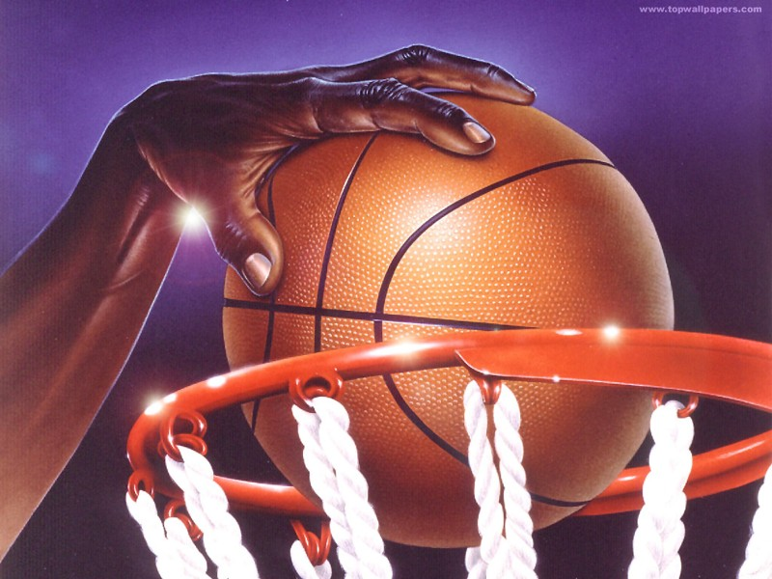
Основные правила
Мячом играют только руками

Slide 8
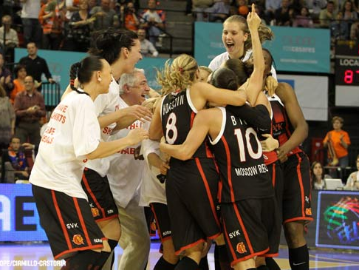
Основные правила
Победителем в баскетболе становится команда, которая по окончании игрового времени набрала большее количество очков

Slide 9
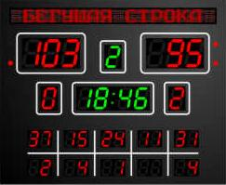
Основные правила
При равном счёте по окончании основного времени матча назначается овертайм (обычно пять минут дополнительного времени)

Slide 10
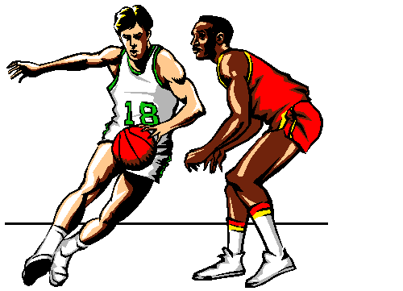
Основные правила
Матч состоит из четырёх периодов по десять минут

Slide 11
За одно попадание мяча в кольцо может быть засчитано разное количество очков:
1 очко — бросок со штрафной линии
2 очка — бросок со средней или близкой дистанции (ближе трёхочковой линии)
3 очка — бросок из-за трёхочковой линии на расстоянии 6м

Slide 12
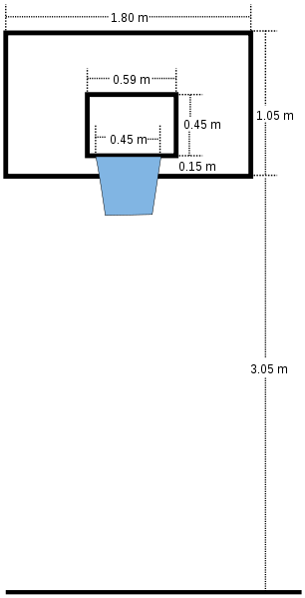
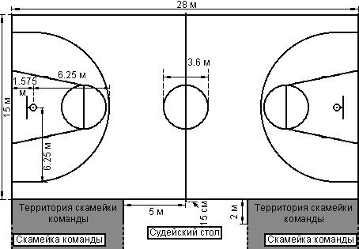
Требования для баскетбольных площадок

Slide 13
Основные нарушения
аут — мяч уходит за пределы игровой площадки;
пробежка — игрок, контролирующий «живой» мяч, совершает перемещение ног сверх ограничений, установленного правилами
нарушение ведения мяча, включающее в себя пронос мяча, двойное ведение;
три секунды — игрок нападения находится в зоне штрафного броска более трех секунд в то время, когда его команда владеет мячом в зоне нападения;
пять секунд — игрок при выполнении вбрасывания не расстается с мячом в течение пяти секунд;^{[3]}
восемь секунд — команда, владеющая мячом из зоны защиты не вывела его в зону нападения за восемь секунд;
24 секунды — команда владела мячом более 24 секунд и не произвела точного броска по кольцу. Команда получает право на новое 24 секундное владение, если мяч, брошенный по кольцу коснулся дужки кольца, либо щита, а также в случае получения фола защищающейся командой.
плотноопекаемый игрок — игрок держит мяч более пяти секунд, в то время как соперник его плотно опекает;
нарушения возвращения мяча в зону защиты — команда, владеющая мячом в зоне нападения перевела его в зону защиты.

Slide 14
Виды фолов
персональный; (вследствие персонального контакта)
технический ( фол, не вызванный контактом с соперником. Это может быть неуважение к судьям, сопернику, задержка игры, нарушения процедурного характера)
неспортивный; (фол, совершенный вследствие контакта, при котором игрок не пытался сыграть мячом в рамках правил)
дисквалифицирующий (это фол, вследствие вопиющего неспортивного поведения)

Slide 15
Баскетбол входит в программу Олимпийских игр с 1936 года

